Slide 1


Georgikon Campus
Állattenyésztő mérnök BSc szak

Slide 2

KÉPZÉSI HELY: Keszthely – best hely!
Gödöllői Campus
Budai Campus
Károly Róbert Campus
Georgikon Campus
Kaposvári Campus
Szarvasi Képzési hely
KÜLHONI KÉPZÉSI HELYEINK:
Beregszász
Révkomárom
Zenta
Csíkszereda
Székelyudvarhely
BEREGSZÁSZ
RÉVKOMÁROM
KÁROLY RÓBERT CAMPUS
BUDAI CAMPUS
NYÍRBÁTOR
GEORGIKON CAMPUS
GÖDÖLLŐI CAMPUS
SZÉKELYUDVARHELY
CSÍKSZEREDA
SZARVAS
KAPOSVÁRI CAMPUS
ZENTA

Slide 3

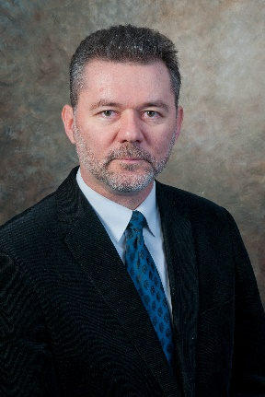
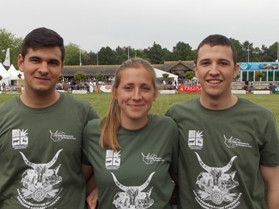
Szakfelelős: Dr. Polgár J. Péter egyetemi docens
Tel.: +36-83-545-106, e-mail: polgar.jozsef.peter@szie.hu
További információ:
Szent István Egyetem Georgikon Campus
8360 Keszthely, Deák Ferenc u. 16.,
Telefon: (83) 545-190
A képzés időtartama és formája:
6+1 félév, nappali tagozat
Állattenyésztő mérnöki (BSc) szak képzési célja:
Olyan állattenyésztő mérnökök képzése és felkészítése a munkavégzésre, akik ismereteik alapján eredményesen végzik állattenyésztési profilú üzemek, ágazatok, telepek működtetését, alkalmasak árutermelő állományok és törzstenyészetek működtetésére az állati termék előállítás és annak technológiai és tenyésztés-szervezési feladatainak minden területén. Végzett hallgatóink sikeresen el tudnak helyezkedni a különböző méretű üzemekben, saját gazdaságot fejleszthetnek, szaktanácsadásban, agrár-szakigazgatásban és egyéb kapcsolódó területen is keresettek. .A képzés felkészít és stabil szakmai alapot ad mesterszakokra történő továbblépésre.

Slide 4
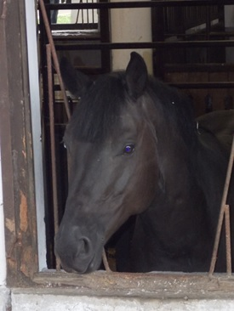
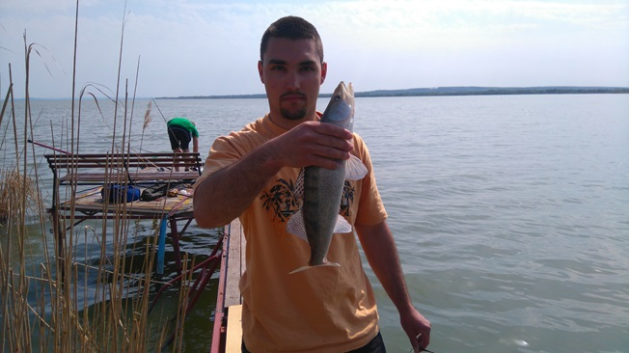
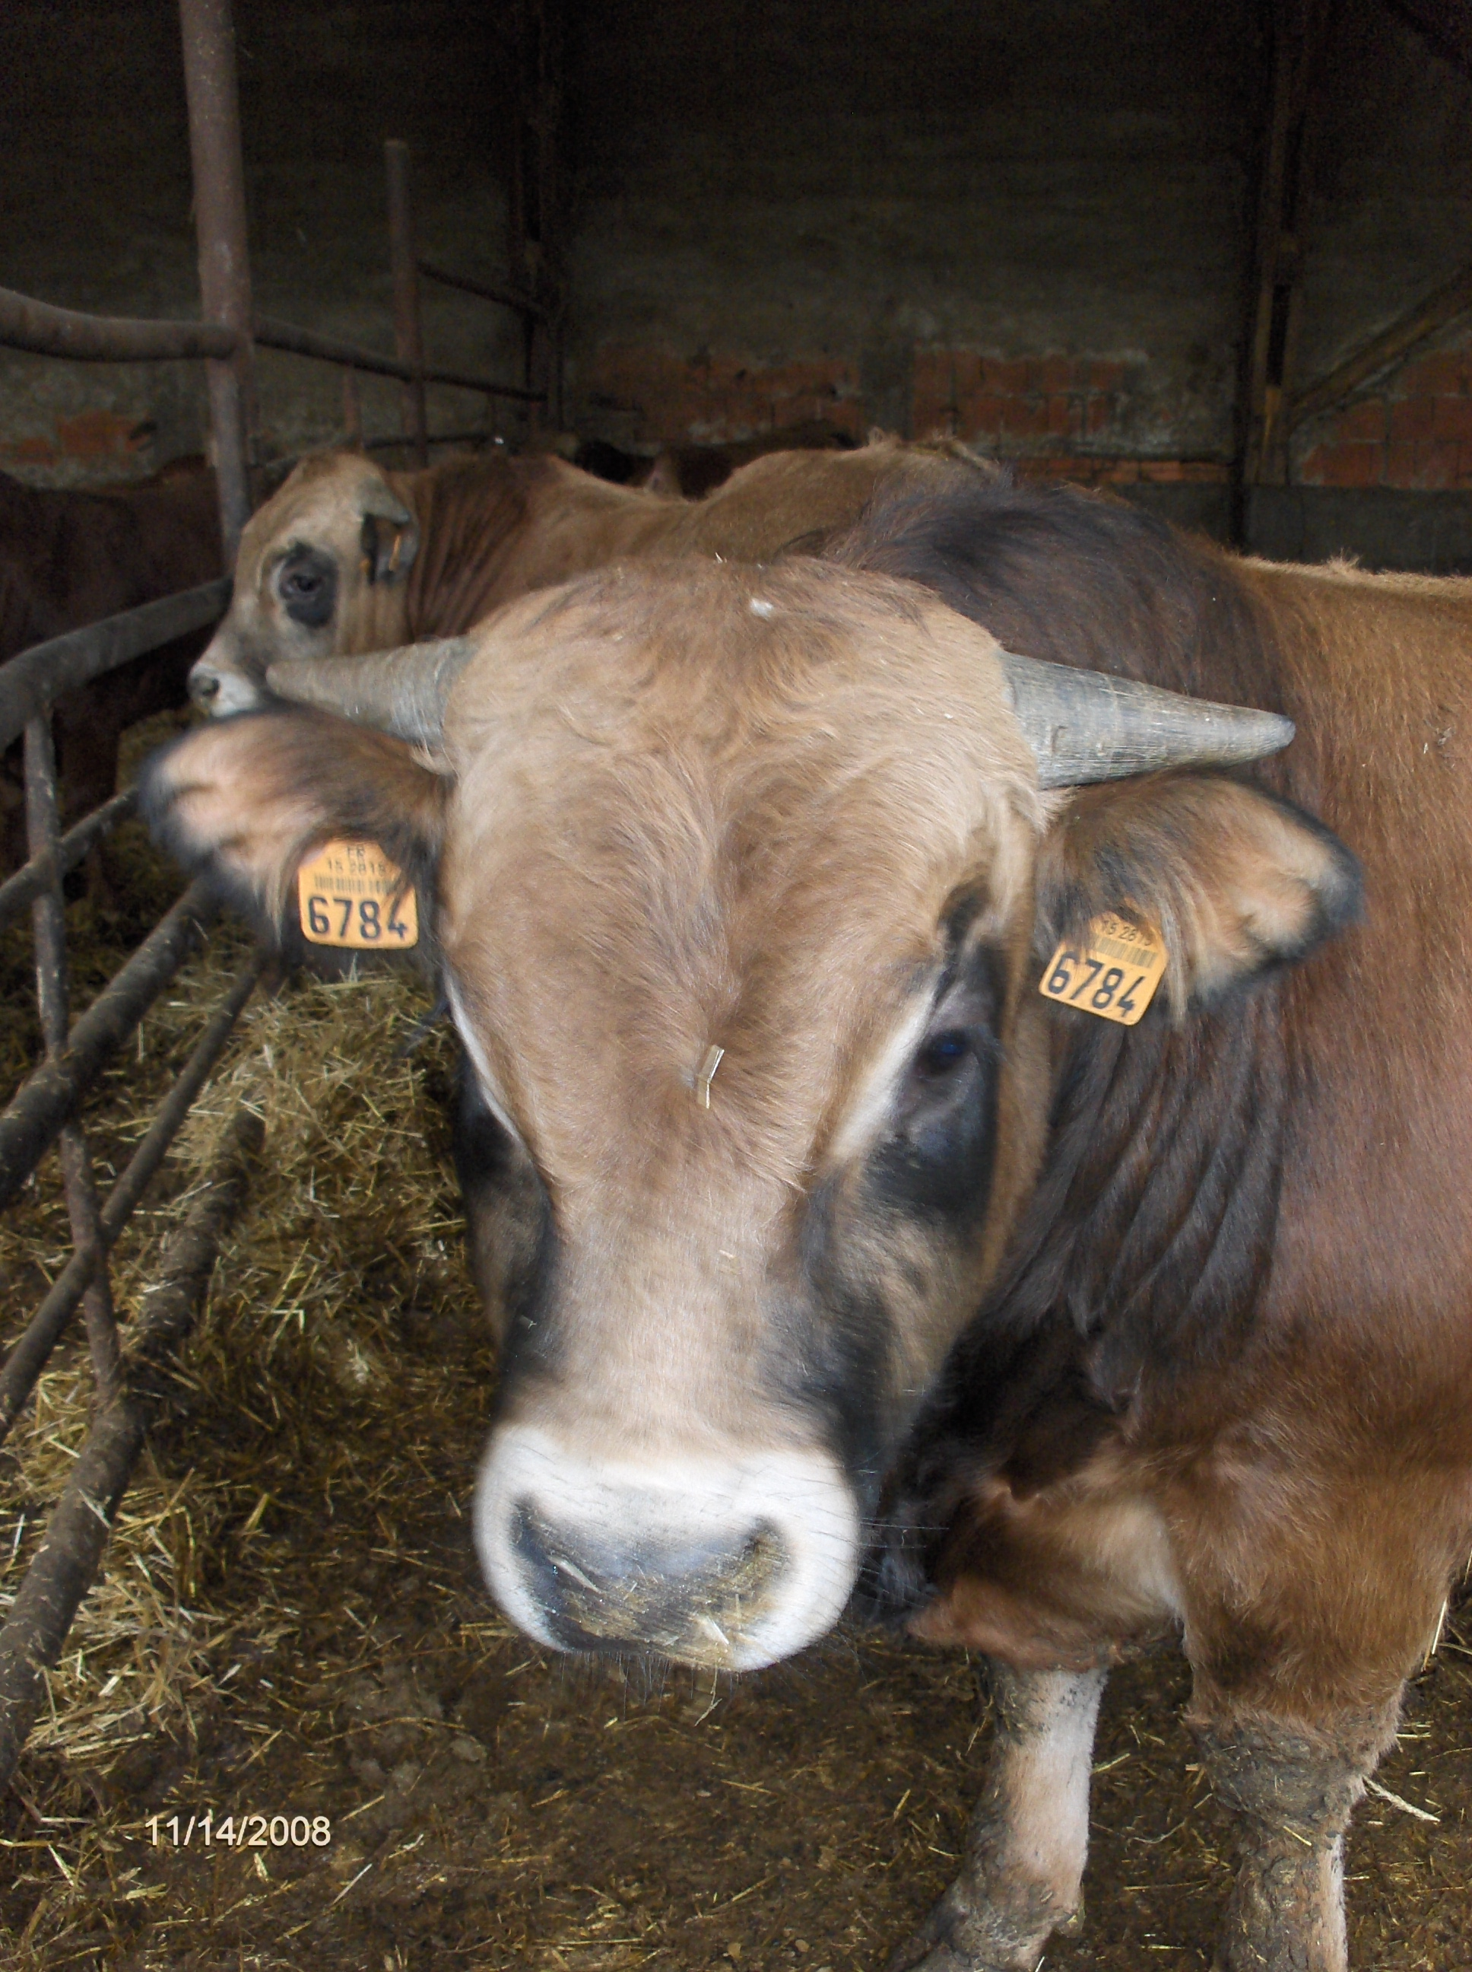
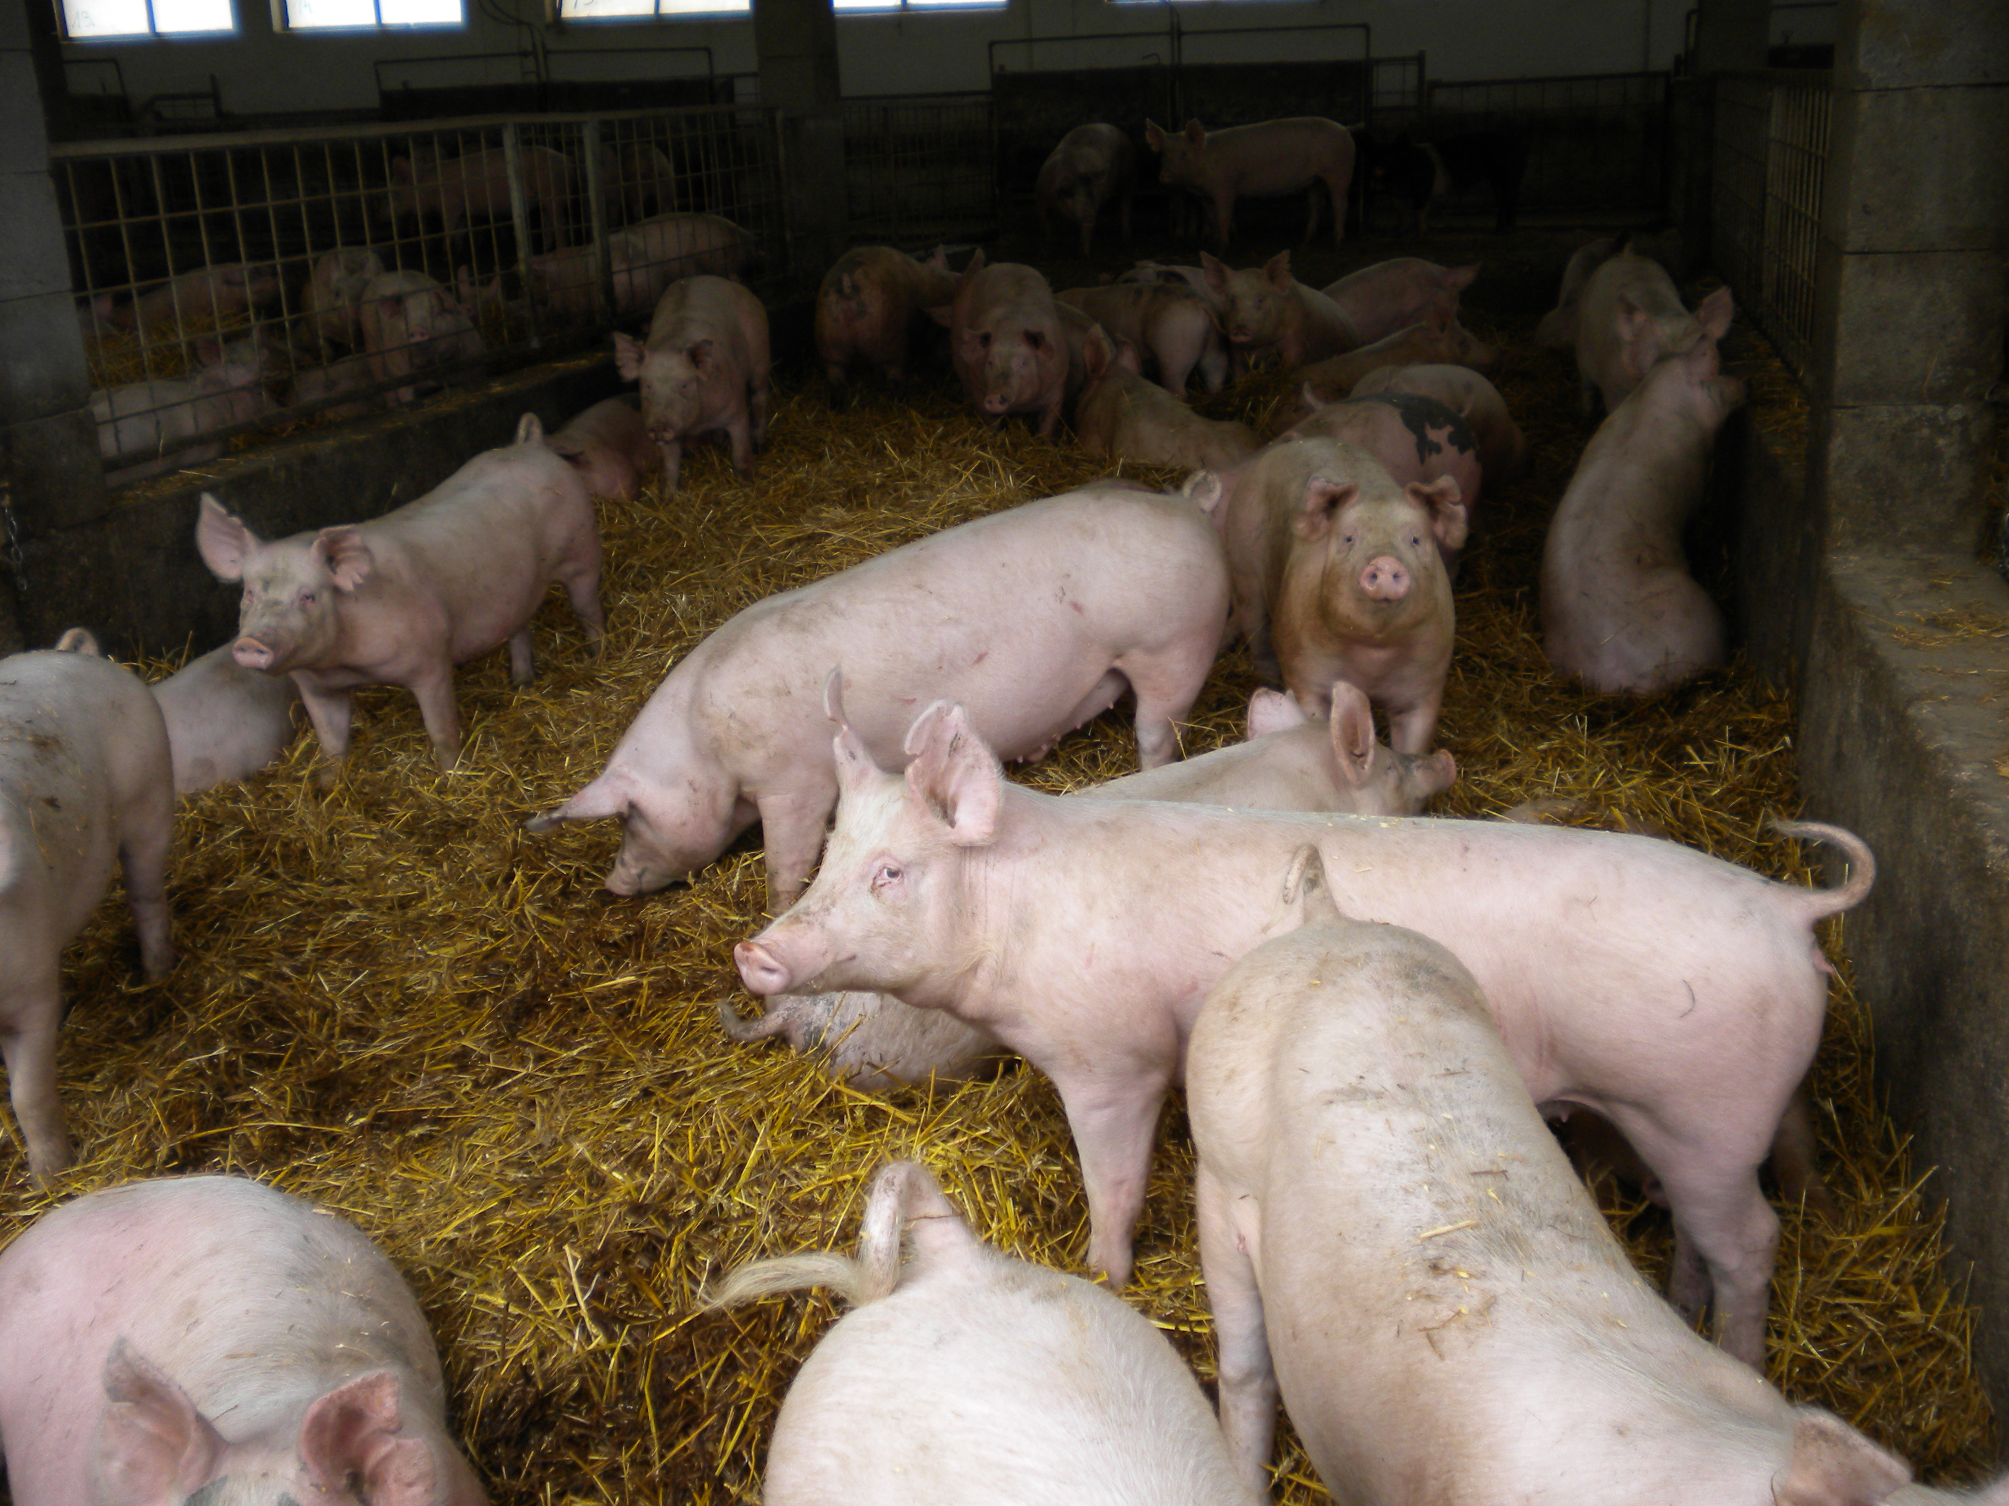
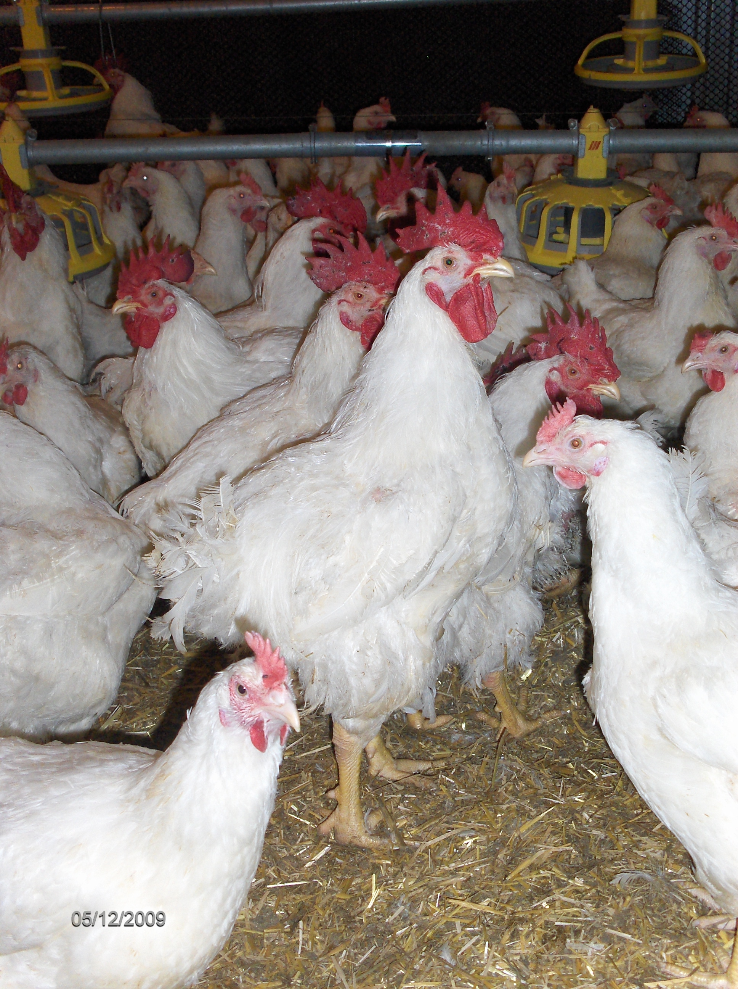
A képzés sajátosságai:
Kiváló kollégiumi ellátást biztosítunk a Pethe Ferenc Kollégiumban. Meghatározó feladatnak tartjuk, szakkollégiumi programmal is segítjük a hallgatói tehetséggondozást. Hallgatóink térítésmentesen tanulhatnak szaknyelvet és sportolhatnak. Elkötelezett oktatói gárda, széles szakmai kapcsolatrendszer.
Extrák: Sporthorgászat kurzus a Balatonon, lovarda, vadásztársaság....

Slide 5
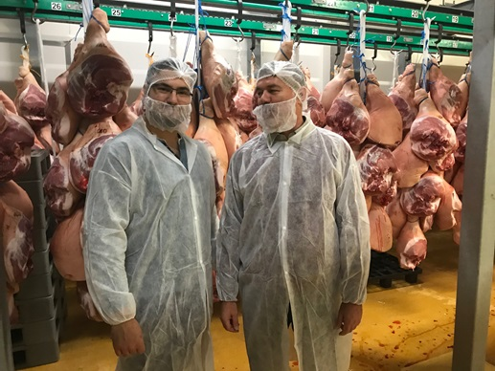
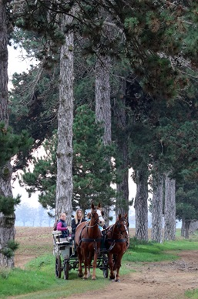
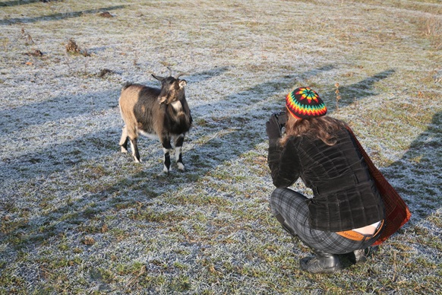
A Georgikon Tanüzem minden ágazata, az Állattudományi Tanszék laborjai (tejtermelő tehenészet, húsmarha telep, lovarda, magyar nagyfehér hússertés törzstenyészet, halas labor, bio-innovációs laborok, baromfi kísérleti állatház) egyben kutatási területek is. Minden évben számos diploma és tudományos diákköri dolgozat, PhD disszertáció készül itt.

Slide 6
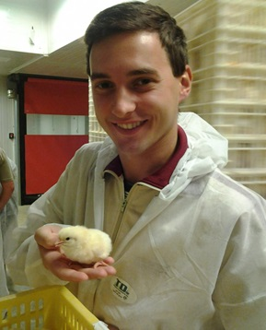
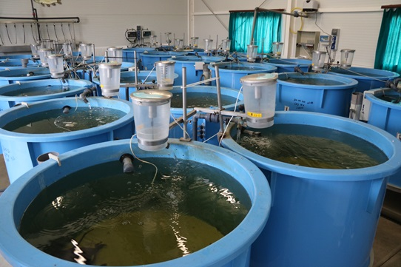
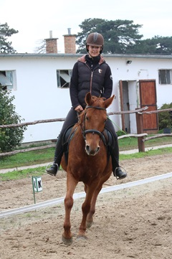
Az állattenyésztés és a takarmányozás területén is mesterszakon folytathatók a tanulmányok az alapszak sikeres lezárása után. A Festetics Doktori Iskolában az állattenyésztési tudományterületen 4 alprogram keretében (állati termék előállítás, takarmányozás, sejtbiológiai kutatások, halászat-akvakultúra) lehet PhD képzésben részt venni.
Extrák: éjjel-nappal Balaton, közösségi programok, klubok, egyetemi strand.

Slide 7
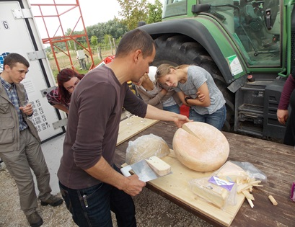
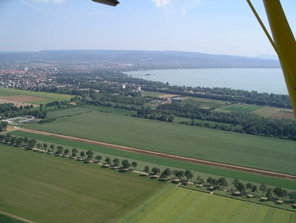
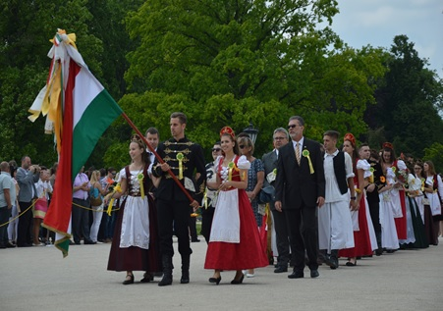
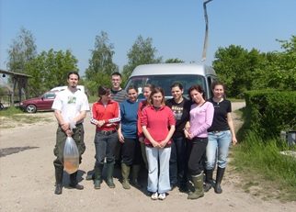
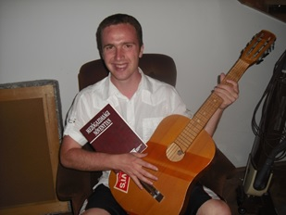
Szaktanszékeink, kutatócsoportjaink kutatási programjaiban demonstrátorként és munkavállalóként is lehetséges közreműködni. Rengeteg programon vehet részt a keszthelyi gazdász, pezsgő hallgatói élet jellemzi családias hangulatú, összetartó közösségünket.

Slide 8
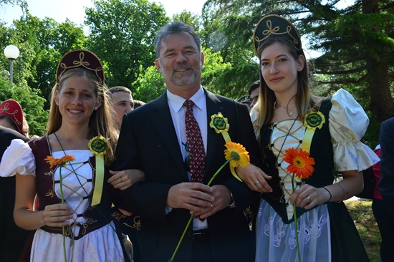
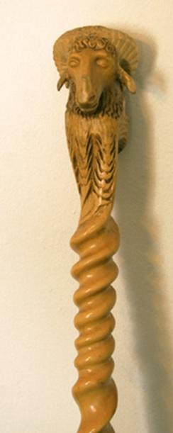
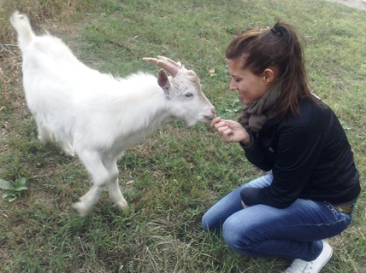
Keszthelyen maszkban és maszk nélkül is megismerjük egymást.
Odafigyelünk egymásra, bízunk egymásban, és a közös munka eredményében.
A jövőképünk folyamatosan megújul, a jelszavunk több, mint 220 éve ugyanaz:
„Úgy élj, emlékezz, a mi becsületünk őrzője vagy!”

Slide 9
  BEISKOLÁZÁS/SZAKTÁJÉKOZTATÓK ELÉRHETŐSÉGE
GEORGIKON CAMPUS
https://felveteli.georgikon.szie.hu/
Állattenyésztő mérnöki BSc szak, Keszthely: Dr. Polgár J. Péter Polgar.Jozsef.Peter@szie.hu
A képzés célja és sajátosságai: LINK!!!

